Slide 1
清华大学电子工程系 电子信息科学与技术导引 第一讲 电磁学与分析数学史概览
王希勤
原稿：王希勤、黄翊东
2019年2月25日

Slide 2
第一讲主要内容
为什么开设导引课？
学科的知识体系是如何形成的？
电磁学与分析数学史概览
历史告诉了我们什么？
“导引课”讲些什么内容？

Slide 3
为什么开设导引课？

Slide 4
清华大学电子信息类的培养目标
清华大学电子信息类的培养目标是：培养世界一流的电子信息科学家和工程师。
高等工程人才是拔尖创新型人才的重要类型
英文单词“engineer” 来自拉丁语的“ingeniator”，意思是有创造性才能的（ingenious）、以建造的方式发明（devise in the sense of construct）、或者技能（craftsmanship）。还有好几个英文单词包括“ingenuity”（创造性才能）也与ingeniator有关。
——美国工程院“The engineer of 2020: visions of engineering in the new century”

Slide 5
科技发展对人才提出更高的要求
下一代工程师可能会面对若干新的技术突破
比如生物技术、纳米技术、量子信息技术、新型信息和通信技术、物流管理，等等。
下一代工程师会面临着若干大规模的工程技术挑战
比如城市基础设施老化、环境污染、交通拥堵；信息通信系统、能源电力系统、食品供应链等基础设施面对恐怖袭击、自然灾害等突发事件的脆弱性；对电力、汽油、天然气等能源需求的增长，清洁水供应量的减少等资源问题；人口老龄化后的医疗保健、教育与就业、社会负担问题；信息爆炸，等等。
下一代需要具备与前辈们不一样的素质
未来工程实践将需要用更多的部件组织更复杂、更可靠的系统，而且需要把政治、经济、法律、宗教、语言、文化等诸多社会因素纳入系统分析与设计之中。
下一代工程师将面临更大的挑战，挑战当然也意味着机遇，下一代工程师也面临着更大的机遇。

Slide 6
大科学大工程需要团队协作
1960-2013年Web of Science库中不同作者数的科学和工程文献数量的增长情况（摘自“Enhancing the Effectiveness of Team Science”，NAP 2015）
6-10个作者
11-100个作者
101-1000个作者
1000个作者以上

Slide 7
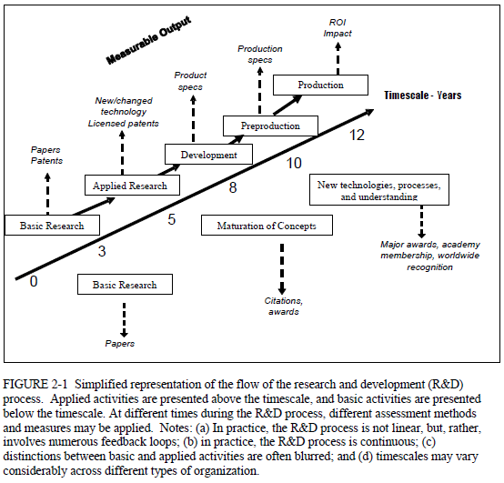
科技创新需要全链条合作
Best Practices in Assessment of Research and Development Organizations，NAP，2012

Slide 8
知识架构非常重要
学科知识架构（structure of a subject）非常重要：
记忆时间长
运用速度快
迁移能力强
降低错误率
成为世界一流的人才，MAP非常重要：了解知识的脉络，建立知识的架构。

Slide 9
知识架构的作用：“教育”的载体之一
教育：通过文化的传递、内化、融合和创新，使个体社会化；发挥人的潜能，发现人的价值；引导完备人性的构建与发展，推动社会进步。
社会化的两层含义：
成为社会的一员
成为专业的一员

Slide 10
高等教育
高等教育的基本特征：知识高等专门，对象身心成熟，过程综合复杂。
大学因高深知识而存在
布鲁贝克《高等教育哲学》
高等教育与中等、初等教育的主要差别在于教材的不同：高等教育研究高深的学问。
这些学问或者还处于已知与未知之间的交界处，或者虽然已知，但由于它们过于深奥神秘，常人的才智难以把握。
学习高深的知识，尤其需要把握知识架构。

Slide 11
高等教育三次重大变化
博雅教育与功利教育的结合（18世纪末-19世纪初，英格兰）
教学与科研的结合（19世纪初，德国）
自由研究与社会服务的结合（19世纪末-20世纪初，美国）

Slide 12
高等教育面临新的重大变化： 关于学习的理论
小故事- 鱼 就 是 鱼
Fish Is Fish
从前
有一条小鱼和小蝌蚪是好朋友
……

Slide 13
小故事- 鱼 就 是 鱼
NAS，How Students Learn: History, Mathematics, and Science in the Classroom，2005. http://www.nap.edu/catalog/10126.html .

Slide 14
小故事- 鱼 就 是 鱼
NAS，How Students Learn: History, Mathematics, and Science in the Classroom，2005. http://www.nap.edu/catalog/10126.html .

Slide 15
小故事- 鱼 就 是 鱼
NAS，How Students Learn: History, Mathematics, and Science in the Classroom，2005. http://www.nap.edu/catalog/10126.html .

Slide 16
学习理论告诉我们
Preconception
学生是带着已有的知识（preconception）来到教室的。如果他们已经建立起来的概念没有被纳入教学之中，那么他们将很可能接受不了新的概念和信息，或者即使能够为了考试的目的学习新的知识，可是一离开教室他们还将回到他们的那些原有的知识体系中去

Slide 17
学习理论告诉我们
Coreconception
繁多的知识之间是相互衔接成体系的
知识体系是建立在为数不多的“核心概念”基础之上的
很多知识内容不过是这些“核心概念”在某种具体条件下的实例
通过这些实例的学习加深“核心概念”的理解和掌握，而“核心概念”要在各个具体的实例中得到应用

Slide 18
开设《导引》课的目的
引导新生了解电子信息学科知识体系的架构
初步建立学科知识的核心概念
理解课程体系设置与培养计划安排的背景
引导学生选课和确定主攻方向
激发学习兴趣
MAP

Slide 19
电子信息科学技术的知识体系 是如何形成的？
学科知识架构具有什么特点？ 如何确定Core-conception？

Slide 20
科学技术发展的规律
毛泽东：“实践、认识、再实践、再认识，这种形式循环往复以至无穷……这就是辩证唯物论的全部认识论。”
加拿大学者Marshall McLuhan 的论断：“我们改造我们的工具，然后被我们的工具所改造。”
We shape our tools and thereafter our tools shape us.

Slide 21
“范式”的意义
范式（paradigm）这一概念出自
Thomas S. Kuhn, The Structure of Scientific Revolution, 1962
美国学者库恩《科学革命的结构》
具有如下两个本质特征的科学成就称为“范式”
这些成就足够“空前”，以致吸引它的拥护者脱离其它与之竞争的科学活动模式，从而构成一个持久的团体；
这些成就足够“开放”，以致为重新组成的这个团体内的实践者留下各种各样的问题让他们去解决。
库恩认为，“范式”与“常规科学”紧密相连
“范式”下的科研：量变
新“范式”的创建：质变

Slide 22
什么是“常规科学”？
科恩认为：
常规科学即是解谜，是一项极具积累性的事业，它以科学知识的广度和精度的稳定扩展为目的，并且极为成功。它各方面都与科学工作的通常形象高度一致，但是科学事业的一个标志性成果缺失了。常规科学并不瞄准事实或者理论的新颖性，而且获得成功时，也不会发现任何的新颖性。
常规科学虽然不直接追求新事物，而且最初还倾向于压制新事物，但是却有效地促成了新事物的出现。新事物的出现导致常规科学的危机。
常规科学的危机导致“科学的革命”。

Slide 23
什么是“科学的革命”
科学的革命（scientific revolution）
科学革命是指那些非积累性的发展阶段，其间旧范式全部或者部分地被一个不兼容的新范式所取代。
旧范式被新范式所取代即导致科学的革命。
库恩认为：
科学革命与政治革命有相似性。
科学革命是必然的。
科学革命是世界观的改变。
科学革命是无形的。
科学通过革命而进步。

Slide 24
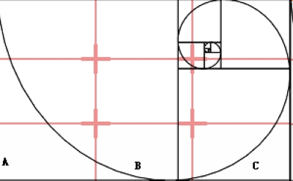
科学技术进步的模式
概念/理论/模型
经
验
反
思
总
结
行
动
方
案
设
计
质变阶段
量变阶段
工程/实践/实验

Slide 25
科学的意义
一门科学之所以获得价值和意义，并不在于它所收集到的个别事实之数量，而在于它的理论所具有的普遍性和力量——考夫卡《格式塔心理学》

Slide 26
“科学革命”理论对我们的启示
“范式”是学科的基础
“范式”及其相互关系形成知识体系的主体
知识架构以“范式”为核心结点
梳理学科知识体系要抓住“范式”
回顾历史有助于理解“范式”的创建与更替

Slide 27
电子信息科学技术的知识体系 是如何形成的？
历史告诉我们很多……
数学和物理学认识上的几次飞跃促成了电子学的产生与发展
— 电磁学与分析数学史概览 —

Slide 28
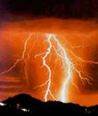
电磁学和分析数学的发展史
我国上古八卦说就已经把雷作为最常见的八种物象（天地雷风水火山泽）之一，雷（震卦）与电有关（电的繁体字是“電”）
公元前585年的希腊时代就有了关于静电现象的记载。Miletus的哲学家泰勒斯已记载了用木块摩擦过的琥珀能够吸引碎草等轻小物体，后来又有人发现摩擦过的煤玉也具有吸引轻小物体的能力。
电（electricity）一词来自希腊文的琥珀（electron），有各种变形：Electricity, Electronic, Electrical, Electronics
我国西汉末年（公元前20年）有了“瑇瑁(玳瑁)吸楉(细小物体之意)”的记载；西晋时《博物志》还有关于摩擦起电引起放电现象的记载“今人梳头，解著衣时，有随梳解结有光者，亦有咤声。”
公元前
500年
关于静电的记载
磁石吸铁、指南

Slide 29
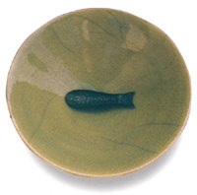
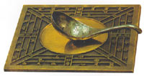
电磁学和分析数学的发展史
大约在公元前7-6世纪发现了磁石吸铁、磁石指南等现象。
《管子》中最早记载了这些发现：“山上有磁石者，其下有金铜。”其他古籍如《山海经》中也有类似的记载。
我国战国时期就出现了利用自然磁石制作的“司南之勺”。
磁石的吸铁特性很早就被人发现，《吕氏春秋》九卷精通篇就有：“慈招铁，或引之也。”那时的人称“磁”为“慈”，他们把磁石吸引铁看作慈母对子女的吸引。
东晋的崔豹在《古今注》中曾提到 “指南鱼”。
公元前
500年
关于静电的记载
磁石吸铁、指南

Slide 30
电磁学和分析数学的发展史
标志着人类对电磁现象的系统研究的开始
总结了前人对磁的研究，周密地讨论了地磁的性质，记载了大量实验，使磁学变成了科学。
他发现，相当多的物质经摩擦后也都具有吸引轻小物体的性质，他注意到这些物质经摩擦后并不具备磁石那种指南北的性质。为了表明与磁性的不同，他采用琥珀的希腊字母拼音把这种性质称为“电的”。
磁和电都有吸引的性质，但是并不相同。静磁的研究相对容易，因为存在天然磁石。而静电的研究要困难得多，因为没有找到一种产生静电的方式。
1600年
公元前
500年
英国人吉尔伯特发表了
《论磁、磁体和地球作为一个巨大的磁体》
关于静电的记载
磁石吸铁、指南

Slide 31
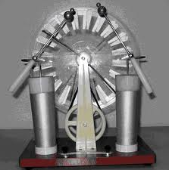
电磁学和分析数学的发展史
盖利克用硫磺制成形如地球仪的可转动球体，用干燥的手掌摩擦转动球体，使之获得电。
盖利克的摩擦起电机经过不断改进，在静电实验研究中起着重要的作用，直到19世纪霍耳茨和推普勒分别发明感应起电机后才被取代。
使得静电研究进入活跃期
1660年
盖利克发明了
第一台摩擦起电机
1600年
公元前
500年
英国人吉尔伯特发表了
《论磁、磁体和地球作为一个巨大的磁体》
关于静电的记载
磁石吸铁、指南

Slide 32
电磁学和分析数学的发展史
有限差分法
用于非线性函数在样值点之间的内插
Gregory 1670, Leibniz 1673, Newton 1676, and John Bernoulli 1694
导致Taylor级数的发现 (published by Taylor in 1715)
有限差分法
微积分
若函数f(x)在点x₀的某一临域内具有直到（n+1）阶导数，
则在该邻域内f(x)的 n 阶泰勒公式为：
1660年
盖利克发明了
第一台摩擦起电机
1600年
公元前
500年
英国人吉尔伯特发表了
《论磁、磁体和地球作为一个巨大的磁体》
关于静电的记载
磁石吸铁、指南

Slide 33
电磁学和分析数学的发展史
微积分的出现
处理十七世纪主要的科学问题:
非匀速非匀加速运动物体任意时刻的速度和加速度
复杂曲线的切线——几何光学
函数的最大值和最小值
曲线的长度
有限差分法
微积分
1660年
盖利克发明了
第一台摩擦起电机
1600年
公元前
500年
英国人吉尔伯特发表了
《论磁、磁体和地球作为一个巨大的磁体》
关于静电的记载
磁石吸铁、指南

Slide 34
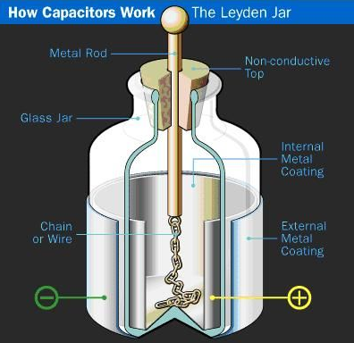
电磁学和分析数学的发展史
1720年
格雷研究了电的传导现象，发现了导体与绝缘体的区别，
随后又发现了静电感应现象
-1733年
杜菲经过实验区分出松脂电（负电）和玻璃电（正电），
并总结出静电的基本特性：同性相斥、异性相吸
1745-1746年
克莱斯特和马森布诺特分别独立地发明了莱顿瓶
有限差分法
微积分
18世纪
静电学研究活跃期
电和磁的研究是分离的
1660年
盖利克发明了
第一台摩擦起电机
1600年
公元前
500年
英国人吉尔伯特发表了
《论磁、磁体和地球作为一个巨大的磁体》
关于静电的记载
磁石吸铁、指南

Slide 35
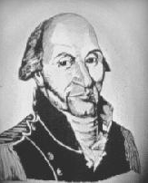
电磁学和分析数学的发展史
1747年
富兰克林(发明避雷针)提出电荷守恒原理和电流体假说
- 1754年
康顿用电流体假说解释了静电感应现象
- 1750年
米切尔提出磁极之间的作用力服从平方反比律
- 1785年
库仑公布了电力的平方反比定律
——使电学的研究进入定量研究阶段
库仑（1736-1806）
有限差分法
微积分
18世纪
静电学研究活跃期
电和磁的研究是分离的
1660年
盖利克发明了
第一台摩擦起电机
1600年
公元前
500年
英国人吉尔伯特发表了
《论磁、磁体和地球作为一个巨大的磁体》
关于静电的记载
磁石吸铁、指南

Slide 36


电磁学和分析数学的发展史
用于天文学和航海中周期函数的插值
- 1760年前后
Euler, Clairaut, Lagrange, 发现一些函数可以展开成三角级数
- 1777年
Euler, 三角函数的正交性
但是没有人知道什么样的函数可以展开成三角级数
三角级数
有限差分法
微积分
一种特殊的正交函数级数：
18世纪
静电学研究活跃期
电和磁的研究是分离的
1660年
盖利克发明了
第一台摩擦起电机
1600年
式中α_{n}(n=0,1,2,…)和b_{n}(n=1,2,…)是与x无关的实数
公元前
500年
还可以写成复数形式的级数：
英国人吉尔伯特发表了
《论磁、磁体和地球作为一个巨大的磁体》
关于静电的记载
磁石吸铁、指南

Slide 37
电磁学和分析数学的发展史
Fourier1807-1822年发表《热的解析理论》一文，从偏微分方程出发导出傅立叶级数
1829年Dirichlet部分解决傅立叶级数收敛性问题，提出Dirichlet条件（充分而非必要）
1870年Heine证明只要Dirichlet条件满足，傅立叶级数展开式唯一
1888年Du Bois-Reymond 提出积分方程概念
1896-7年Volterra通过把积分方程转化为线性方程组求得两类积分方程的通解
分析数学的发展期
三角级数
有限差分法
微积分
18世纪
静电学研究活跃期
电和磁的研究是分离的
1660年
盖利克发明了
第一台摩擦起电机
1600年
公元前
500年
英国人吉尔伯特发表了
《论磁、磁体和地球作为一个巨大的磁体》
关于静电的记载
磁石吸铁、指南

Slide 38
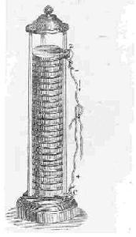

电磁学和分析数学的发展史
分析数学的发展期
三角级数
伏达（1745-1827)
有限差分法
微积分
1800年
伏达发明电堆
19世纪上半叶，电现象和磁现象得到统一
伏达发明的电堆使得稳恒电流的产生成为可能，电学由静电走向动电
18世纪
静电学研究活跃期
电和磁的研究是分离的
1660年
盖利克发明了
第一台摩擦起电机
1600年
公元前
500年
英国人吉尔伯特发表了
《论磁、磁体和地球作为一个巨大的磁体》
关于静电的记载
磁石吸铁、指南
受伽伐尼1791年发现不同金属接触青蛙腿引起抽动的启发

Slide 39

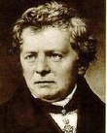
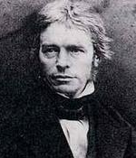
人类认识电与磁的历史
1820年奥斯特发现电流的磁效应
随后比奥和沙伐研究了电流和磁针之间的作用，提出了比奥-沙伐定律，拉普拉斯导出电流元作用的数学公式
安培则从电流与电流之间的作用入手，他首先重复了奥斯特的实验，提出了右手定则，用电流解释了地磁的起因。并进一步研究了载流导线之间的相互作用，建立了电流元之间的相互作用规律——安培定律
1826年欧姆确定了电路的基本规律——欧姆定律
1831年法拉第发现电磁感应现象，进一步证实了电现象和磁现象的统一性。提出电场和磁场是传递电力和磁力的媒介
安培(1775－1836)
欧姆（1787-1845）
法拉第（1791-1867）
电 动 力 学

Slide 40
电磁学和分析数学的发展史
分析数学的发展期
三角级数
电磁理论
安培定律
欧姆定律
法拉第电磁感应
19世纪中叶
有限差分法
微积分
1820-30年
1800年
伏达发明电堆
18世纪
静电学研究活跃期
电和磁的研究是分离的
1660年
盖利克发明了
第一台摩擦起电机
1600年
公元前
500年
英国人吉尔伯特发表了
《论磁、磁体和地球作为一个巨大的磁体》
关于静电的记载
磁石吸铁、指南

Slide 41
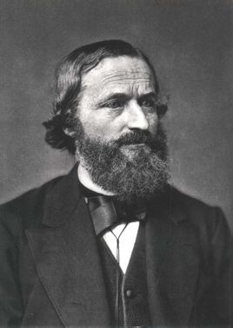
人类认识电与磁的历史
基尔霍夫（电路）定律(Kirchhoff laws)是电路中电压和电流所遵循的基本规律，是分析和计算较为复杂电路的基础，1845年由德国物理学家G.R.基尔霍夫（Gustav Robert Kirchhoff，1824～1887）提出。基尔霍夫（电路）定律包括基尔霍夫电流定律（KCL）和基尔霍夫电压定律（KVL）。
古斯塔夫·罗伯特·基尔霍夫
电势↔电路

Slide 42
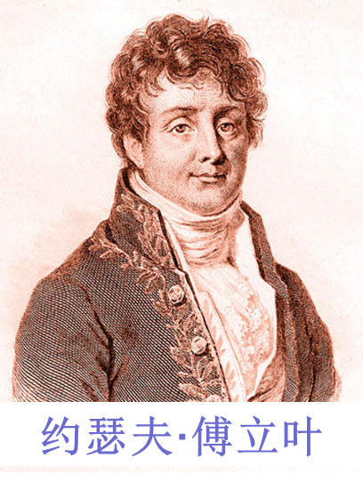
人类认识电与磁的历史
19世纪中叶，电磁理论得以建立
安培没有把静电场与电流作用统一起来
1822年傅立叶发表《热的解析理论》，建立了热传导方程
威廉·汤姆生（即开尔文）深受傅立叶的影响，他通过把电磁现象与热流现象类比，并利用法拉第的力线思想，借鉴傅立叶的热解析方法，初步建立了电磁作用的统一理论
在汤姆生的影响下，麦克斯韦从1855年起学习电学，他大学刚毕业就着手研究用数学分析方法表述法拉第的力线思想。1856年他发表了《论法拉第力线》。1861和1862年发表了《论物理力线》。1865年发表了《电磁场的动力学理论》，全面阐述了电磁场理论

Slide 43
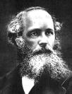
人类认识电与磁的历史
建立起电磁场理论，将电学、磁学、光学统一起来，预言了电磁波的存在。指出光是电磁波的一种形式。在前人成就的基础上，对整个电磁现象作了系统、全面的研究，凭借他高深的数学造诣和丰富的想象力对前人和他自己的工作进行了综合概括，将电磁场理论用简洁、对称、完美数学形式表示出来
麦克斯韦方程组
麦克斯韦
(1831－1879)
电势↔电路
场↔电荷载体

Slide 44
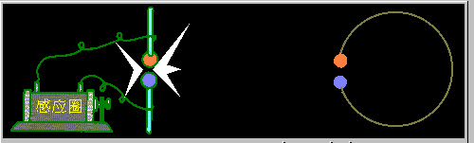
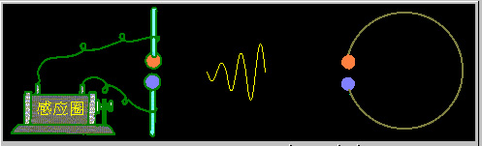
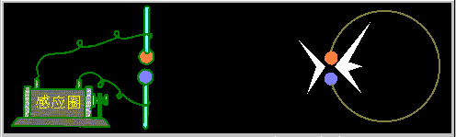
电磁学和分析数学的发展史
Hz — 频率的单位
三角级数
赫兹证明电磁波的存在
1886年
电磁理论
安培定律
欧姆定律
法拉第电磁感应
19世纪中叶
有限差分法
微积分
1820-30年
1800年
伏达发明电堆
18世纪
静电学研究活跃期
电和磁的研究是分离的
1660年
盖利克发明了
第一台摩擦起电机
1600年
公元前
500年
英国人吉尔伯特发表了
《论磁、磁体和地球作为一个巨大的磁体》
关于静电的记载
磁石吸铁、指南

Slide 45
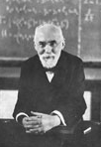
电磁学和分析数学的发展史
分析数学发展期
洛伦兹提出电子论
J.J.汤姆生证明电子存在
1896-7年
三角级数
赫兹证明电磁波的存在
1886年
洛伦兹
（1853-1928）
电磁理论
19世纪中叶
安培定律
欧姆定律
法拉第电磁感应
有限差分法
微积分
1820-30年
1800年
伏达发明电堆
18世纪
静电学研究活跃期
电和磁的研究是分离的
1660年
盖利克发明了
第一台摩擦起电机
1600年
公元前
500年
英国人吉尔伯特发表了
《论磁、磁体和地球作为一个巨大的磁体》
关于静电的记载
磁石吸铁、指南

Slide 46
电磁学和分析数学的发展史
分析数学发展期
爱因斯坦5篇论文
1905年
洛伦兹提出电子论
J.J.汤姆生证明电子存在
1896-7年
三角级数
赫兹证明电磁波的存在
1886年
电磁理论
安培定律
欧姆定律
法拉第电磁感应
19世纪中叶
有限差分法
微积分
1820-30年
1800年
伏达发明电堆
18世纪
静电学研究活跃期
电和磁的研究是分离的
1660年
盖利克发明了
第一台摩擦起电机
1600年
公元前
500年
英国人吉尔伯特发表了
《论磁、磁体和地球作为一个巨大的磁体》
关于静电的记载
磁石吸铁、指南

Slide 47
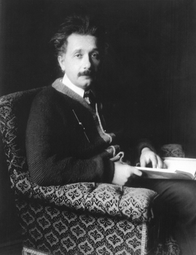
爱因斯坦的五篇论文
1905年
开头是一篇论及分子大小的论文(论文1)
接着是一篇关于布朗运动的论文(论文2)
然后是两篇狭义相对论的论文：第一篇发动了“相对论”革命，现在这对物理学家是非常熟悉的了(而且也为一般公众所了解)，在这场革命中废除了绝对时间的概念(论文3)；第二篇是一篇短文，其中推导出了爱因斯坦的著名公式“E=mc²”(论文4)
最后，是(惟一)一篇爱因斯坦自己实际上称其为“革命性的”论文，它论证在某种意义上，我们必须回到(牛顿的)光由粒子组成的想法——而此时我们正好刚习惯于光仅仅由电磁波组成的想法(论文5)。正是从这个表观的佯谬出发，产生了量子力学的一个重要组成部分。

Slide 48
电磁学和分析数学的发展史
特征函数
广义傅里叶展开
抽象函数空间
1900年Fredholm把特征值的概念应用于积分方程求解，改进了Volterra的工作。特征值集合称为谱，相应于特征值的解称为特征函数
1904-10年，Hilbert发现了积分方程与微分方程的关系，发现了广义傅立叶展开
1907 Schmidt利用正交函数集建立起抽象函数空间的概念
1929-30，由 Riesz, Banach, Von Neumann, etc.建立起抽象函数空间的公理体系
分析数学发展期
爱因斯坦5篇论文
1905年
洛伦兹提出电子论
汤姆生证明电子的存在
1896-7年
三角级数
赫兹证明电磁波的存在
1886年
电磁理论
安培定律
欧姆定律
法拉第电磁感应
19世纪中叶
有限差分法
微积分
1820-30年
1800年
伏特发明电堆
18世纪
静电学研究活跃期
电和磁的研究是分离的
1660年
盖利克发明了
第一台摩擦起电机
1600年
公元前
500年
英国人吉尔伯特发表了
《论磁、磁体和地球作为一个巨大的磁体》
关于静电的记载
磁石吸铁、指南

Slide 49
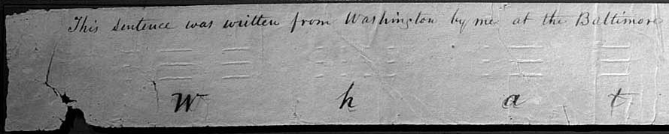
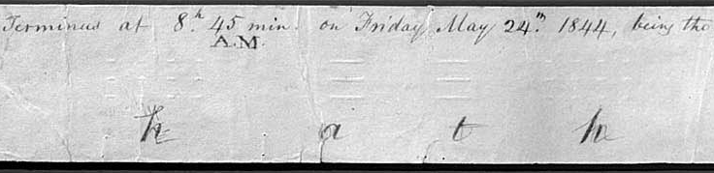
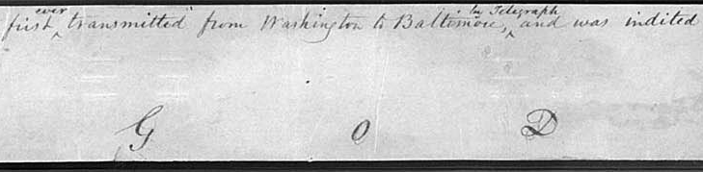
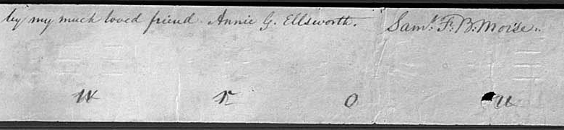
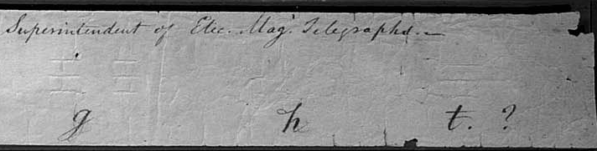
人类利用电与磁的历史
特征函数
广义傅里叶展开
抽象函数空间
摩尔斯的第一封电报：
分析数学
爱因斯坦5篇论文
1905年
洛伦兹提出电子论
汤姆生证明电子的存在
1896-7年
三角级数
赫兹证明电磁波的存在
1886年
电磁理论
安培定律
欧姆定律
法拉第电磁感应
19世纪中叶
有限差分法
微积分
1820-30年
1800年
伏特发明电堆
18世纪
静电学研究活跃期
电和磁的研究是分离的
发电机
（1831-法拉第）
1660年
电报
（1837-库克&维特专利
1844-摩尔斯实现）
盖利克发明了
第一台摩擦起电机
1600年
公元前
500年
英国人吉尔伯特发表了
《论磁、磁体和地球作为一个巨大的磁体》
关于静电的记载
磁石吸铁、指南

Slide 50
人类利用电与磁的历史
特征函数
广义傅里叶展开
抽象函数空间
分析数学
爱因斯坦5篇论文
1905年
洛伦兹提出电子论
J.J.汤姆生证明电子存在
1896-7年
三角级数
赫兹证明电磁波的存在
1886年
电磁理论
安培定律
欧姆定律
法拉第电磁感应
19世纪中叶
有限差分法
微积分
变压器
（1885-斯坦利）
1820-30年
1800年
伏特发明电堆
18世纪
静电学研究活跃期
电和磁的研究是分离的
发电机
（1831-法拉第）
1660年
电报
（1837-库克&维特专利
1844-摩尔斯实现）
盖利克发明了
第一台摩擦起电机
1600年
电灯
（1879-爱迪生）
公元前
500年
电话
（1876-贝尔）
英国人吉尔伯特发表了
《论磁、磁体和地球作为一个巨大的磁体》
关于静电的记载
磁石吸铁、指南

Slide 51
人类利用电与磁的历史
特征函数
广义傅里叶展开
抽象函数空间
分析数学
爱因斯坦5篇论文
1905年
洛伦兹提出电子论
J.J.汤姆生证明电子存在
1896-7年
三角级数
赫兹证明电磁波的存在
1886年
交流输电系统
（1890-美国）
电磁理论
安培定律
欧姆定律
法拉第电磁感应
19世纪中叶
无线通信
（1895-96 马可尼&波波夫）
有限差分法
微积分
变压器
（1885-斯坦利）
1820-30年
1800年
伏特发明电堆
18世纪
静电学研究活跃期
电和磁的研究是分离的
发电机
（1831-法拉第）
1660年
电报
（1837-库克&维特专利
1844-摩尔斯实现）
盖利克发明了
第一台摩擦起电机
1600年
电灯
（1879-爱迪生）
公元前
500年
电话
（1876-贝尔）
英国人吉尔伯特发表了
《论磁、磁体和地球作为一个巨大的磁体》
关于静电的记载
磁石吸铁、指南

Slide 52
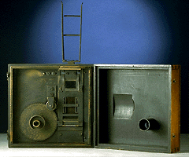
人类利用电与磁的历史
特征函数
广义傅里叶展开
抽象函数空间
分析数学
爱因斯坦5篇论文
1905年
洛伦兹提出电子论
J.J.汤姆生证明电子存在
1896-7年
赫兹证明电磁波的存在
三角级数
1886年
电影机
（1895-Lumiere）
交流输电系统
（1890-美国）
电磁理论
安培定律
欧姆定律
法拉第电磁感应
19世纪中叶
无线通信
（1895-96 马可尼&波波夫）
有限差分法
微积分
变压器
（1885-斯坦利）
1820-30年
1800年
伏特发明电堆
18世纪
静电学研究活跃期
电和磁的研究是分离的
发电机
（1831-法拉第）
1660年
电报
（1837-库克&维特专利
1844-摩尔斯实现）
盖利克发明了
第一台摩擦起电机
1600年
电灯
（1879-爱迪生）
公元前
500年
电话
（1876-贝尔）
英国人吉尔伯特发表了
《论磁、磁体和地球作为一个巨大的磁体》
关于静电的记载
磁石吸铁、指南

Slide 53
人类利用电与磁的历史
特征函数
广义傅里叶展开
抽象函数空间
电子二极管（1904-弗莱明）
电子三极管（1906-福雷斯特）
分析数学
爱因斯坦5篇论文
1905年
洛伦兹提出电子论
J.J.汤姆生证明电子存在
1896-7年
赫兹证明电磁波的存在
三角级数
1886年
电影机
（1895-Lumiere）
交流输电系统
（1890-美国）
电磁理论
安培定律
欧姆定律
法拉第电磁感应
19世纪中叶
无线通信
（1895-96 马可尼&波波夫）
有限差分法
微积分
变压器
（1885-斯坦利）
1820-30年
1800年
伏特发明电堆
电子管的发明使得振荡器、滤波器、放大器的实现成为可能，大大推动了无线电通信向实用化发展
18世纪
静电学研究活跃期
电和磁的研究是分离的
发电机
（1831-法拉第）
1660年
电报
（1837-库克&维特专利
1844-摩尔斯实现）
盖利克发明了
第一台摩擦起电机
1600年
电灯
（1879-爱迪生）
公元前
500年
电话
（1876-贝尔）
英国人吉尔伯特发表了
《论磁、磁体和地球作为一个巨大的磁体》
关于静电的记载
磁石吸铁、指南

Slide 54
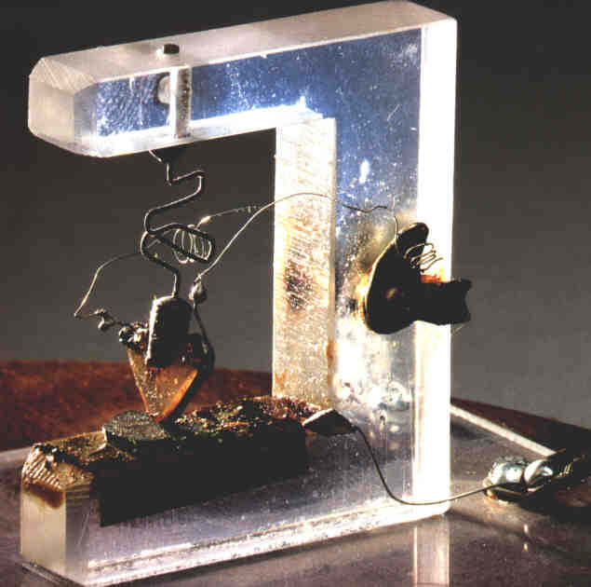
人类利用电与磁的历史
晶体管（1947）
特征函数
广义傅里叶展开
抽象函数空间
电子二极管（1904-弗莱明）
电子三极管（1906-福雷斯特）
分析数学
爱因斯坦5篇论文
1905年
洛伦兹提出电子论
J.J.汤姆生证明电子存在
1896-7年
三角级数
赫兹证明电磁波的存在
1886年
电影机
（1895-Lumiere）
交流输电系统
（1890-美国）
电磁理论
安培定律
欧姆定律
法拉第电磁感应
19世纪中叶
无线通信
（1895-96 马可尼&波波夫）
有限差分法
微积分
变压器
（1885-斯坦利）
1820-30年
1800年
伏特发明电堆
18世纪
静电学研究活跃期
电和磁的研究是分离的
发电机
（1831-法拉第）
1660年
电报
（1837-库克&维特专利
1844-摩尔斯实现）
盖利克发明了
第一台摩擦起电机
1600年
电灯
（1879-爱迪生）
公元前
500年
电话
（1876-贝尔）
英国人吉尔伯特发表了
《论磁、磁体和地球作为一个巨大的磁体》
关于静电的记载
磁石吸铁、指南

Slide 55
人类利用电与磁的历史
晶体管（1947）
特征函数
广义傅里叶展开
抽象函数空间
激光器（1960）
电子二极管（1904-弗莱明）
电子三极管（1906-福雷斯特）
分析数学
爱因斯坦5篇论文
1905年
洛伦兹提出电子论
J.J.汤姆生证明电子存在
1896-7年
三角级数
赫兹证明电磁波的存在
1886年
电影机
（1895-Lumiere）
交流输电系统
（1890-美国）
电磁理论
安培定律
欧姆定律
法拉第电磁感应
19世纪中叶
无线通信
（1895-96 马可尼&波波夫）
有限差分法
微积分
变压器
（1885-斯坦利）
1820-30年
1800年
伏特发明电堆
18世纪
静电学研究活跃期
电和磁的研究是分离的
发电机
（1831-法拉第）
1660年
电报
（1837-库克&维特专利
1844-摩尔斯实现）
盖利克发明了
第一台摩擦起电机
1600年
电灯
（1879-爱迪生）
公元前
500年
电话
（1876-贝尔）
英国人吉尔伯特发表了
《论磁、磁体和地球作为一个巨大的磁体》
关于静电的记载
磁石吸铁、指南

Slide 56
信息技术的发展—信号处理理论和电子电路技术
1948- 维纳发表控制论，香侬发表信息论，建立通信和滤波理论
特征函数
广义傅里叶展开
抽象函数空间
1924-28Nyquist发表采样理论
1921-Rainey获得PCM编码专利
提出A/D、串行传输、D/A思想
离散处理技术发端
分析数学发展期
爱因斯坦5篇论文
1905年
洛伦兹提出电子论
J.J.汤姆生证明电子存在
1896-7年
三角级数
赫兹证明电磁波的存在
1886年
电磁理论
安培定律
欧姆定律
法拉第电磁感应
19世纪中叶
有限差分法
微积分
1820-30年
1800年
伏特发明电堆
18世纪
静电学研究活跃期
电和磁的研究是分离的
1660年
盖利克发明了
第一台摩擦起电机
1600年
公元前
500年
英国人吉尔伯特发表了
《论磁、磁体和地球作为一个巨大的磁体》
关于静电的记载
磁石吸铁、指南

Slide 57
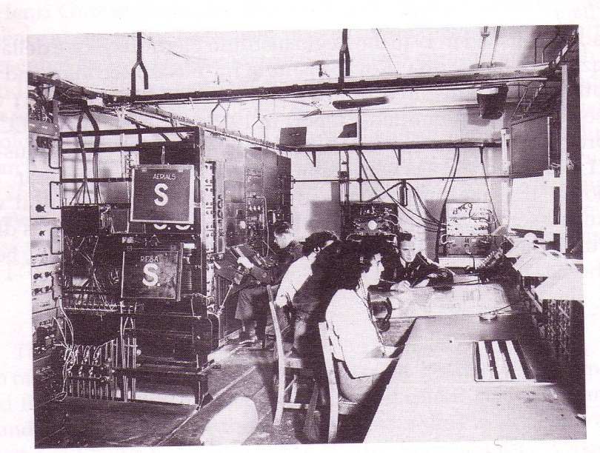
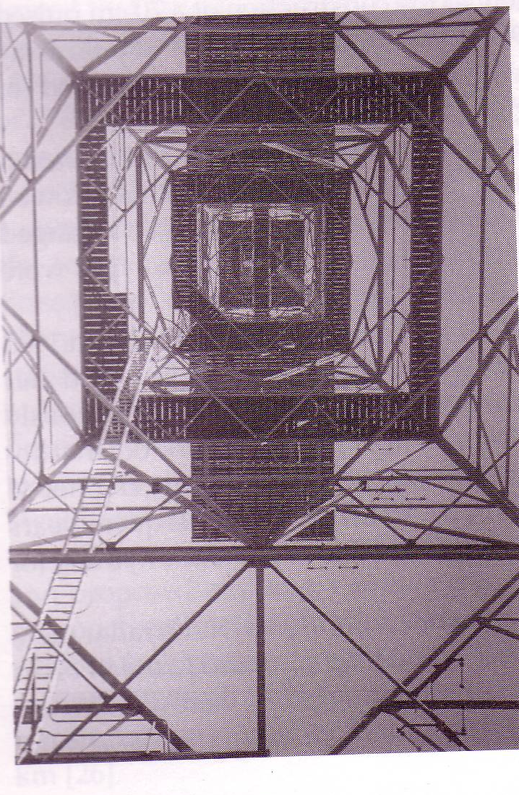
信息技术的发展—信号处理理论和电子电路技术
1948- 维纳发表控制论，香侬发表信息论，建立通信和滤波理论
特征函数
广义傅里叶展开
抽象函数空间
1924-28Nyquist发表采样理论
1921-Rainey获得PCM编码专利
提出A/D、串行传输、D/A思想
离散处理技术发端
分析数学发展期
爱因斯坦5篇论文
1905年
洛伦兹提出电子论
J.J.汤姆生证明电子存在
1896-7年
三角级数
赫兹证明电磁波的存在
1886年
电磁理论
安培定律
欧姆定律
法拉第电磁感应
19世纪中叶
实用雷达
（1935）
有限差分法
微积分
1820-30年
声音广播
（1920）
1800年
伏特发明电堆
18世纪
静电学研究活跃期
电和磁的研究是分离的
1660年
盖利克发明了
第一台摩擦起电机
1600年
图像广播
（1929）
公元前
500年
英国人罗伯特·沃森─瓦特研制成实用雷达，
二战爆发时已构建“本土链”雷达网
英国人吉尔伯特发表了
《论磁、磁体和地球作为一个巨大的磁体》
关于静电的记载
磁石吸铁、指南

Slide 58
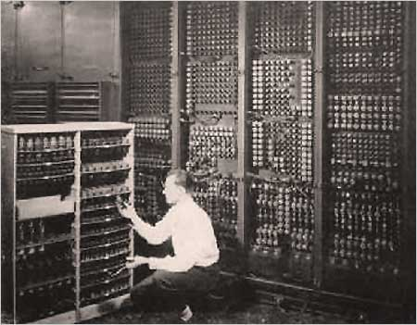
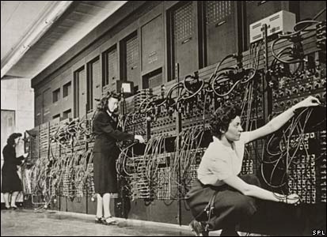
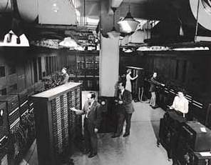
信息技术的发展—信号处理理论和电子电路技术
1948- 维纳发表控制论，香侬发表信息论，建立通信和滤波理论
特征函数
广义傅里叶展开
抽象函数空间
1924-28Nyquist发表采样理论
1921-Rainey获得PCM编码专利
提出A/D、串行传输、D/A思想
离散处理技术发端
分析数学发展期
爱因斯坦5篇论文
1905年
真空电子管计算机
（1946）
洛伦兹提出电子论
J.J.汤姆生证明电子存在
1896-7年
三角级数
赫兹证明电磁波的存在
1886年
电磁理论
安培定律
欧姆定律
法拉第电磁感应
19世纪中叶
实用雷达
（1935）
有限差分法
微积分
1820-30年
声音广播
（1920）
1800年
伏特发明电堆
18世纪
静电学研究活跃期
电和磁的研究是分离的
1660年
盖利克发明了
第一台摩擦起电机
1600年
图像广播
（1929）
使用了18800个真空管，占地1500平方英尺（约150平方米）
重30吨（大约相当于15-20辆今天的小汽车）
每秒5000次加法运算
平均每15分钟有一只真空管损坏；耗电惊人：20万千瓦时
公元前
500年
英国人吉尔伯特发表了
《论磁、磁体和地球作为一个巨大的磁体》
关于静电的记载
磁石吸铁、指南

Slide 59
信息技术的发展—信号处理理论和电子电路技术
1948- 维纳发表控制论，香侬发表信息论，建立通信和滤波理论
特征函数
广义傅里叶展开
抽象函数空间
1924-28Nyquist发表采样理论
1921-Rainey获得PCM编码专利
提出A/D、串行传输、D/A思想
离散处理技术发端
分析数学发展期
爱因斯坦5篇论文
1905年
真空电子管计算机
（1946）
洛伦兹提出电子论
J.J.汤姆生证明电子存在
1896-7年
三角级数
赫兹证明电磁波的存在
1886年
电磁理论
安培定律
欧姆定律
法拉第电磁感应
19世纪中叶
实用雷达
（1935）
有限差分法
微积分
1820-30年
声音广播
（1920）
1800年
伏特发明电堆
18世纪
静电学研究活跃期
电和磁的研究是分离的
1660年
盖利克发明了
第一台摩擦起电机
1600年
图像广播
（1929）
公元前
500年
英国人吉尔伯特发表了
《论磁、磁体和地球作为一个巨大的磁体》
关于静电的记载
磁石吸铁、指南

Slide 60
信息技术的发展—信号处理理论和电子电路技术
20世纪中叶，集成电路技术和信号处理理论相互促进，推动了电子信息技术的快速发展
1946年，美国宾州大学研制出真空电子管计算机ENIAC
1950年代中期-1960年代中期，出现以晶体管和固态电路为核心的滤波器电路
1961年Fairchild和TI推出商用IC
1957年前苏联发射第一颗人造地球卫星
1960年梅曼发明了红宝石激光器
1962年美国发射第一颗通信卫星

Slide 61
信息技术的发展—信号处理理论和电子电路技术
20世纪中叶，集成电路技术和信号处理理论相互促进，推动了电子信息技术的快速发展
1960年卡尔曼滤波器发表
1965年，库利和图基发表FFT算法
1970年代中期，MOS大规模集成电路广泛应用

Slide 62
信息技术的发展—信号处理理论和电子电路技术
20世纪下半叶，数字技术、个人电脑和互联网技术推动了产业和科学技术的革命
1970年中期以前，模拟集成电路是主流
1970年代中期之后，数字集成逐步成为主流，主要因为模拟技术
设计困难
工艺离散度大，成品率低
在线测试困难
存储部件、电感、电容等难以集成
…
此后，集成规模遵循摩尔定律增长
比特↔逻辑
电势↔电路

Slide 63
信息技术的发展—信号处理理论和电子电路技术
1975年Intel推出4004和8080处理器，微电脑问世
1978年出现数字信号处理器DSP
此后计算机和集成电路快速发展，并推动了信号处理理论的发展
程序↔处理器
比特↔逻辑

Slide 64
信息技术的发展—信号处理理论和电子电路技术
20世纪下半叶，数字技术、个人电脑和互联网技术推动了产业和科学技术的革命
1981年8月12日，IBM推出个人电脑PC
采用
MS-DOS操作系统
Intel8088微处理器，主频4.77MHz
64K内存
160KB单面软驱
标准键盘
80列字符显示器
售价2880美元
配件标准化，可clone
此后，个人电脑的速度、容量、功能飞速发展
数据↔算法
程序↔处理器

Slide 65
信息技术的发展—信号处理理论和电子电路技术
20世纪下半叶，数字技术、个人电脑和互联网技术推动了产业和科学技术的革命
- ARPAnet：1969年
美国军方机构ARPA（现称为DARPA: Defense Advanced Research Project Agency）支持构建了一个实验性的电脑网络，把军方和院校的电脑连接起来，共享资源，以e-mail通信
- 开发了TCP/IP协议簇
- 1983年，APRAnet分裂为APRAnet和MILNET
- 1990年NSFnet取代APRAnet
- 局域网和广域网迅速发展
- Internet进入商业应用
数据包↔网络
数据↔算法

Slide 66
电子信息科学技术的蓬勃发展
20世纪下半叶至今，电子信息科学技术蓬勃发展，推动信息产业迅猛发展，彻底改变了人类的生存状态
通信与信息系统
信号与信息处理
电磁场与波
电路与系统
物理电子学与光电子学
复杂系统与网络
电子信息科学与技术的广泛应用
媒体↔认知
数据包↔网络

Slide 67



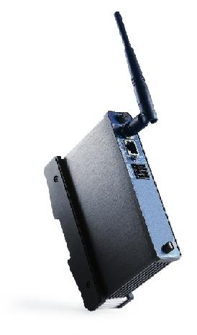

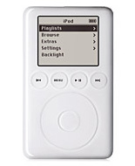
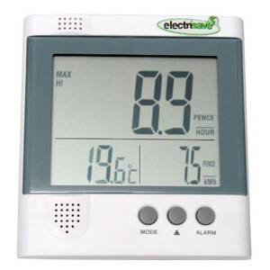
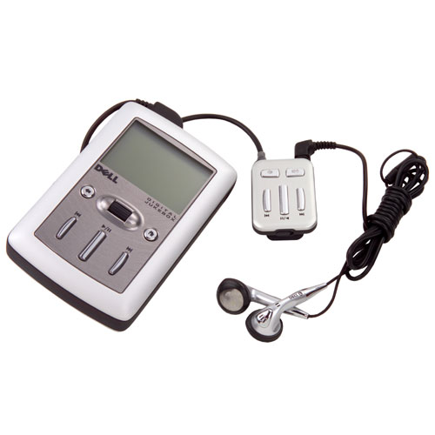
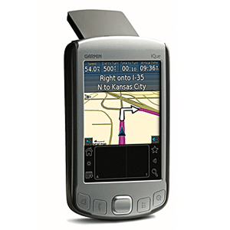
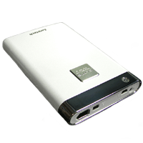
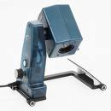
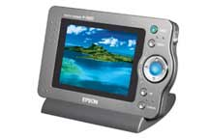

当今电子信息技术应用极为广泛

Slide 68
历史告诉了我们什么？
过去：我们的学科是如何逐步形成？
现在：学科知识体系内在的联系是什么？
未来：学科的未来会往哪里去？
道理：学科发展内在和外在的动力何在？
重要科学范式的建立往往起始于技术发明
伟大的科学技术成就一开始往往显得荒谬
数学和物理的发展推动了电子信息的发展

Slide 69
各学科方向之间的关系
电磁场与微波
电子学
微电子
光电子
电磁学
电工学
静电现象
磁现象
电流
电压
磁场
电场
力线
导体
绝缘体
电阻
电容
电感
传输线
天然磁石
电流体
电堆/池
电流元
放电管
阴极射线
光电效应
热电效应
β射线
天然矿石
晶体
薄膜
电子/空穴
红宝石
晶体
纳米材料
晶体
超导体
非晶体
？
物理电子学
场
路
流体理论
电路理论
分子流
电磁波
电动力学
电磁场
电子
电子线路
半导体
集成电路
激光
纳米结构
？
电路与系统
连续流
离散流
模拟信号
数字信号
选频器
网络/端口
波导
天线
电子管
检波器
放大器
滤波器
振荡器
晶体管
模拟电路
数字电路
DSP
计算机
激光器
光纤
等离子波
光子晶体
？
信号与信息处理
通信与信息系统
广播、电讯、雷达、导航、遥感等电子系统
光网络
？
信号
系统
样本
数据流
程序
结构
传感、存储、计算、通信、控制
算法、软件
信息
复杂系统？

Slide 70
关注学科新进展及引发的哲学思考
学科发展的过程与动力
量变与质变
技术突破、理论创新、工程发明、应用牵引
学科在以下方面可能面临突破
技术发展方向
分子级制造技术
纳米技术——新材料新工艺
量子信息——量子物理的工程化
电子化的人脑
生物信息与生物技术——信息与生命的结合
人工智能——信息处理技术的未来
泛在通信
射频数字化智能化——全数字化、认知无线电
无所不在的网络——复杂系统
平行社会——仿真计算，时空模拟
新型能源技术——能源-信息-能源的轮回
理论需要突破
系统论、信息论、控制论——突破还原论、点对点模型和线性空间
场论——量子理论、相对论、电磁场理论

Slide 71
哲学思考：传统认识论的框架
主观的：subjective
精神的：mental
客观的：objective
物质的：physical
心：MIND
身：BODY
关于人的学问
关于自然的学问
自由
好奇
唯心论
唯物论
二元论
JOHN SEARLE
71

Slide 72
哲学思考：数据催生新的认识论框架
客观性
objectivity
如：法律、宗教
“清华是个大学。”
如：日、月
电子
如：审美、情绪
“清华最好。”
如：痒、痛
饥饿
精神的
mental
物质的
physical
主观性
subjectivity
JOHN SEARLE
72

Slide 73
哲学思考：数据催生新的认识论框架
客观性
objectivity
一致看法和判断
别人可以验证的事实
个人看法和判断
别人不可验证的事实
精神的
mental
物质的
physical
主观性
subjectivity
73

Slide 74
个人所产生的观念，“或者是关于他们对自然界的关系的观念，或者是关于他们之间的关系的观念，或者是关于他们自身的状况的观念。”
马克思，恩格斯，《德意志意识形态手稿》
74

Slide 75
哲学思考：新的认识论框架
客观性
objectivity
一致看法和判断
别人可以验证的事实
个人看法和判断
别人不可验证的事实
人和人之间的关系
人同自然界的关系
精神的
mental
物质的
physical
人对人自身的关系
主观性
subjectivity
75

Slide 76
丢失的领域
客观性
objectivity
一致看法和判断
别人可以验证的事实
个人看法和判断
别人不可验证的事实
传统人文社会科学
传
统
自
然
科
学
精神的
mental
物质的
physical
丢
失
的
领
域
主观性
subjectivity
76

Slide 77
新的教育理念？
客观性
objectivity
一致看法和判断
别人可以验证的事实
个人看法和判断
别人不可验证的事实
文学派教育理念
知
识
派
教
育
理
念
精神的
mental
物质的
physical
新的教育理念？
主观性
subjectivity
77

Slide 78
数据，扩展了自然科学研究领域
客观性
objectivity
一致看法和判断
别人可以验证的事实
个人看法和判断
别人不可验证的事实
增强的人文社会科学
增
强
的
自
然
科
学
扩
展
的
自
然
科
学
数据处理
数据记录
精神的
mental
物质的
physical
主观性
subjectivity
78

Slide 79
数据，带来个人新的体验和认知
客观性
objectivity
一致看法和判断
别人可以验证的事实
个人看法和判断
别人不可验证的事实
增
强
的
现
实
精神的
mental
物质的
physical
虚
拟
的
现
实
主观性
subjectivity
79

Slide 80
数据，因果性的困扰
推理（Inference）是把“数据”变成“知识”过程中的一个难题。
有时所谓的“知识”，是人们在用模型去“解释”数据时所臆测出来的，并不真的存在于数据中。……只要论及大数据和推理，就必须要非常清楚地知道，我们很可能会把数据转化成某种很像知识的东西，而事实上根本不存在这样的知识。更要命的是，我们很可能没有办法知道这种情况是不是已经发生了。
Frontiers in Massive Data Analysis, NAP 2013.
80

Slide 81
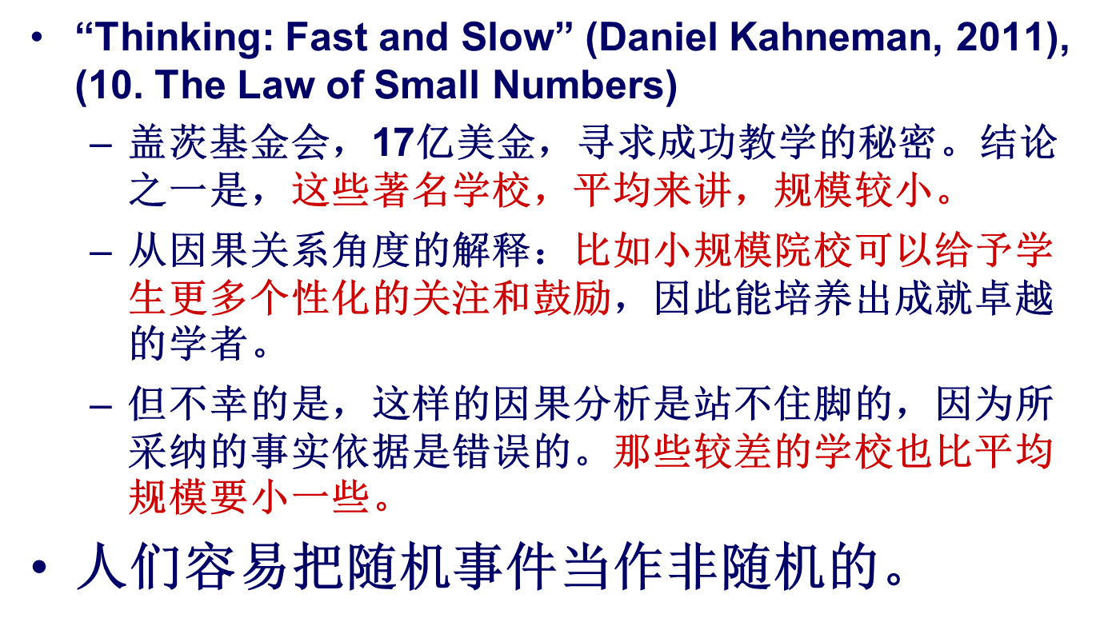
数据，因果性的困扰
81

Slide 82
数据，因果性的困扰
82

Slide 83
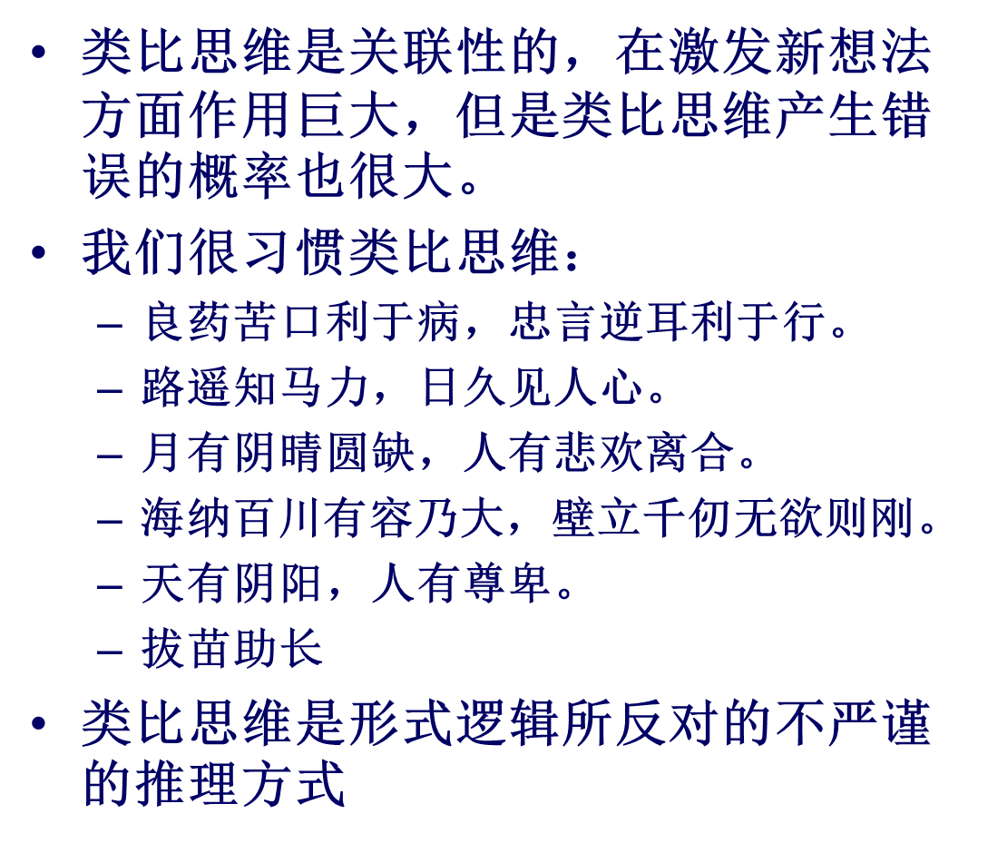
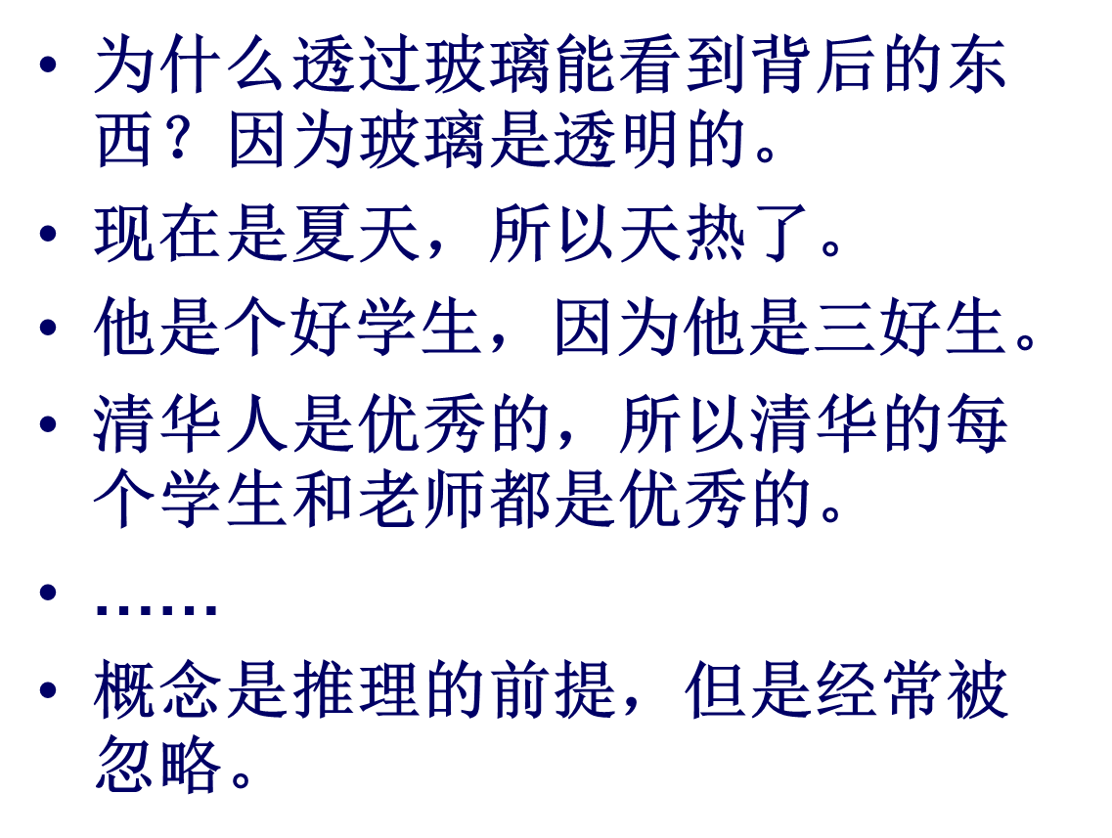
关联性，由来已久的认识误区
83

Slide 84
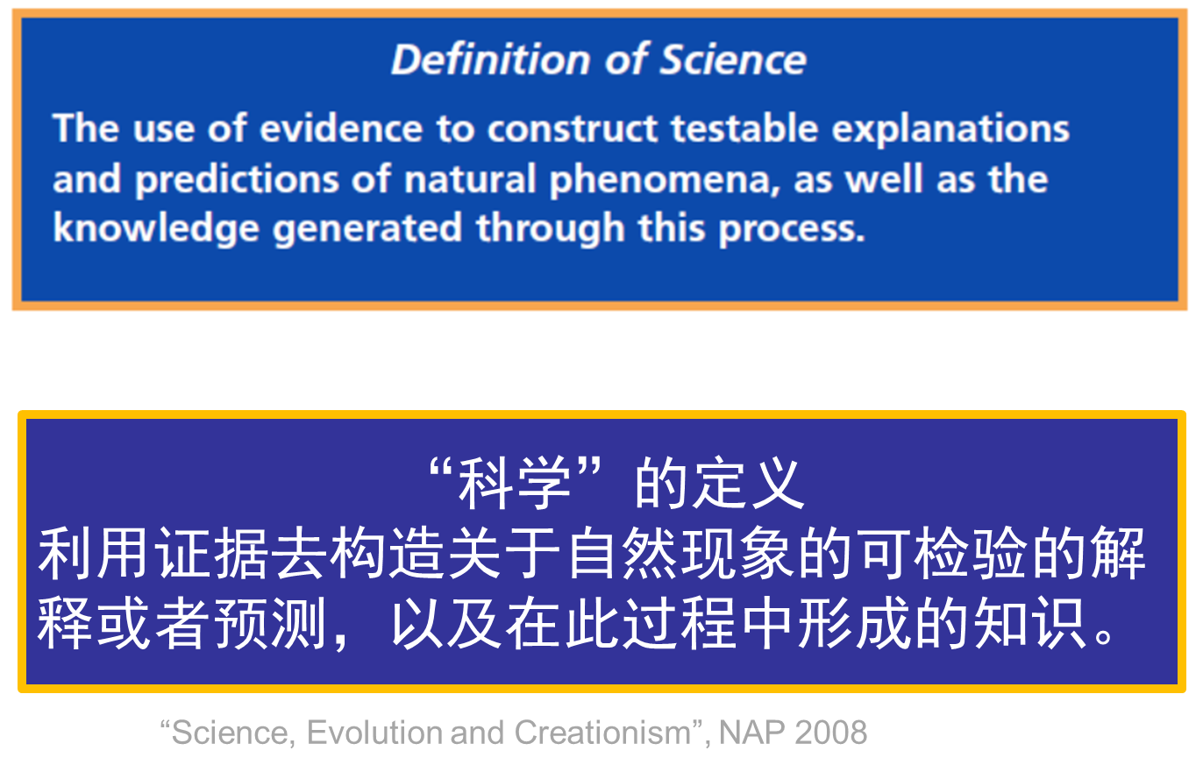
科学，解决关联性问题的认识论
84

Slide 85
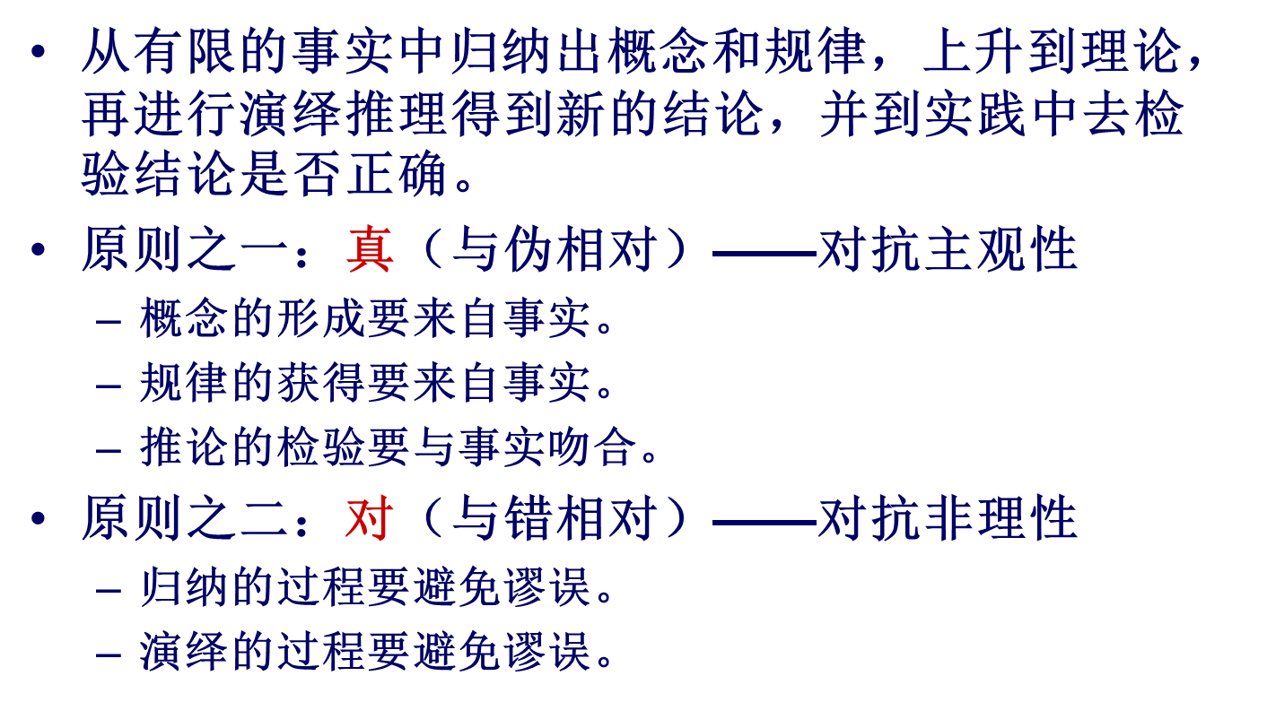
科学，解决关联性问题的认识论
85

Slide 86
认知，历史因数据而轮回
大数据的两个难点：归纳形成概念，建立因果联系。
科学在大数据时代面临着与前科学时代相同的问题。
历史似乎在轮回！
这轮回是一次螺旋式上升，人类面临着一场思想革命！
86

Slide 87
电磁学和分析数学的发展史
？
特征函数
广义傅里叶展开
抽象函数空间
美国
第三次科技革命
分析数学发展期
德国
爱因斯坦5篇论文
1905年
洛伦兹提出电子论
J.J.汤姆生证明电子存在
1896-7年
三角级数
赫兹证明电磁波的存在
1886年
第二次工业革命
法国
电磁理论
19世纪中叶
安培定律
欧姆定律
法拉第电磁感应
有限差分法
微积分
1820-30年
1800年
伏达发明电堆
英国
18世纪
第一次工业革命
静电学研究活跃期
电和磁的研究是分离的
1660年
盖利克发明了
第一台摩擦起电机
1600年
西班牙
葡萄牙
英国人吉尔伯特发表了
《论磁、磁体和地球作为一个巨大的磁体》
公元前
500年
关于静电的记载
磁石吸铁、指南

Slide 88
电磁学和分析数学的发展史
特征函数
广义傅里叶展开
抽象函数空间
分析数学发展期
爱因斯坦5篇论文
1905年
洛伦兹提出电子论
汤姆生证明电子的存在
1896-7年
三角级数
赫兹证明电磁波的存在
1886年
电磁理论
安培定律
欧姆定律
法拉第电磁感应
19世纪中叶
有限差分法
微积分
1820-30年
1800年
伏达发明电堆
18世纪
静电学研究活跃期
电和磁的研究是分离的
1660年
盖利克发明了
第一台摩擦起电机
1600年
公元前
500年
英国人吉尔伯特发表了
《论磁、磁体和地球作为一个巨大的磁体》
关于静电的记载
磁石吸铁、指南

Slide 89
“导引课”讲什么内容？
电子信息科学技术学科知识体系

Slide 90
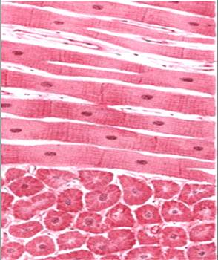
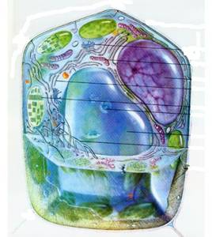
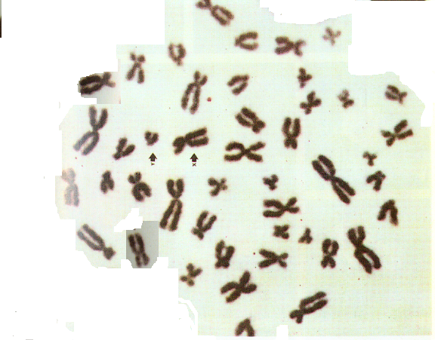
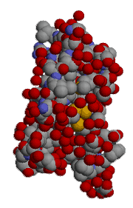
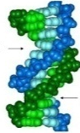
系统的层次
高等动物
个体
低等动物
高等植物
系统
低等植物
器官
低等生物
多种功能
复杂系统
组织
单一功能
复杂系统
媒体——认知
细胞
数据包——网络
多种功能
简单系统
数据——算法
细胞器
单一功能
简单系统
程序——处理器
蛋白质、核酸
比特——逻辑
基本功能
系统
电势——电路
原子、分子
场——电荷载体

Slide 91
电子信息科技知识体系的MAP （2009年9月18日教委会）
？？？？
？？？？
信息载体
相互作用
系统
工程系统
网络服务
网络工具
媒体——认知
应用软件
算法库
认知理论
数据包——网络
网络社会
各类专业知识与技能
系统软件
工具软件
网络理论
数据——算法
互联网络
数字集成电路
通用逻辑电路
程序——处理器
算法理论
通信原理
电子计算机
网络协议
电路系统
模拟集成电路
计算机原理
数据结构
信息论
比特——逻辑
微处理器
编程语言
微波工程
光电工程
电势——电路
布尔代数
离散数学
开关电路
离散信号处理
场——电荷载体
电路理论
元器件
电磁场理论
固体物理
随机过程
信号与系统
概率与统计
统计信号处理
模式识别
物质及其运动规律
介质材料
数理方程
量子物理
复变函数
普通物理
微积分
几何与代数
抽象空间

Slide 92
电子信息科技知识体系的MAP

Slide 93
谢谢！

